Slide 1
实验四 Linux驱动程序开发

Slide 2
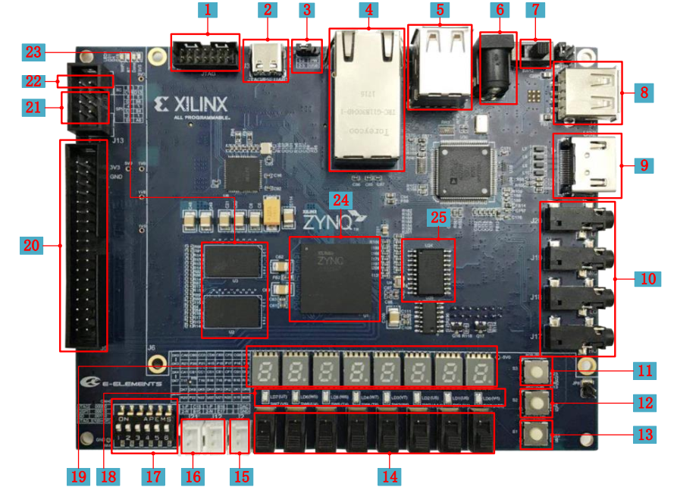
实验硬件环境
本次实验用到：
2：JTAG/PS_UART
7：电源开关
5（上）：PL串口
11：上电复位按钮
18： LED
17：3,4拨码off 1，2，5，6拨码on（SD卡方式启动）

Slide 3
一、实验目的与实验工具
实验目的
1.掌握Linux系统下设备驱动程序的作用与编写技巧
2.掌握Linux驱动程序模块加载和卸载的方法
3.了解makefile的编写
4.了解PS与PL之间的通信方法
实验工具
硬件：PC 机，EES331开发板
软件：Vivado、Linux操作系统、串口工具

Slide 4
二、实验内容
  2.1基于ARM的模块方式驱动程序实验
  2.2基于ARM的串口驱动实验

Slide 5
2.1 基于ARM的模块方式驱动程序实验

Slide 6
基于ARM的模块方式驱动程序实验
实验原理
Linux设备驱动程序
驱动的模块式加载和卸载
编译模块
装载和卸载模块
LED驱动的原理

Slide 7
基于ARM的模块方式驱动程序实验
实验原理
LED驱动的原理
在本开发板上有八个LED指示灯，从右往左分别为LED0-LED7。这八个LED都通过PL中的GPIO与ARM处理器连接。
当LED对应的GPIO端口电平为高时， LED灯点亮；
当LED对应的GPIO端口电平为低时， LED灯熄灭。
本驱动的作用就是通过设置对应GPIO端口的电平来控制LED的亮灭。

Slide 8
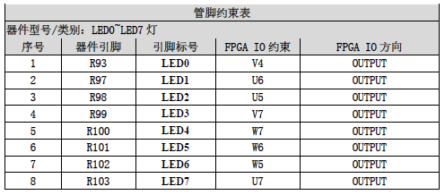
基于ARM的模块方式驱动程序实验
Led对应的具体的管脚如下表所示：

Slide 9
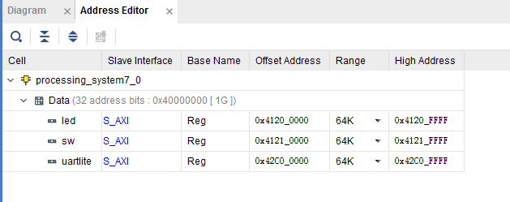
基于ARM的模块方式驱动程序实验
在硬件工程中查看led的地址。

Slide 10
基于ARM的模块方式驱动程序实验
接口函数
1.IO地址映射函数:
GPIO_Regs = ioremap(ees331_led_PHY_ADDR, 32)
功能：将IO地址空间映射到内核的虚拟地址空间上去，便于访问。
返回值：
2.led端口操作函数：iowrite32(arg, GPIO_Regs);
arg:写入的值；
GPIO_Regs:已经完成映射的虚拟地址；

Slide 11
基于ARM的模块方式驱动程序实验
驱动接口函数用法：
fd = open("/dev/ees331_led_dev",O_RDWR);
功能：以读写方式打开设备，第一个参数为设备字符串名。
返回值：fd为设备描述符。
int ioctl(fd,0, val);
功能：调用函数，对IO口进行控制，fd为文件描述符，val为写入的数据值。

Slide 12
基于ARM的模块方式驱动程序实验
结构体file_operations
用来存储驱动内核模块提供的对设备进行各种操作的函数的指针。
主要操作函数指针：
{
ssize_t(*read) 读函数
ssize_t(*write) 写函数
int (*ioctl) IO控制函数
int (*open) 打开设备函数
int (*release) 关闭设备函数
..........
}

Slide 13
基于ARM的模块方式驱动程序实验
Makefile 文件描述了整个工程的编译、连接等规则。
其中，需要在Makefile文件指定编译器目录和内核源码树目录，本实验用的是 arm-linux-gnueabihf-gcc 交叉编译器。在编译执行时，将 led 驱动作为模块编译，编译出可装载的目标文件.ko 文件。

Slide 14
基于ARM的模块方式驱动程序实验
Linux操作系统常用命令
cd /driver_code ：进入driver_code目录
ls ：展开当前文件夹中所有文件和目录
make ：编译命令
rm ：删除文件，如：rm ledtest
本实验具体步骤请参见实验指导书。

Slide 15
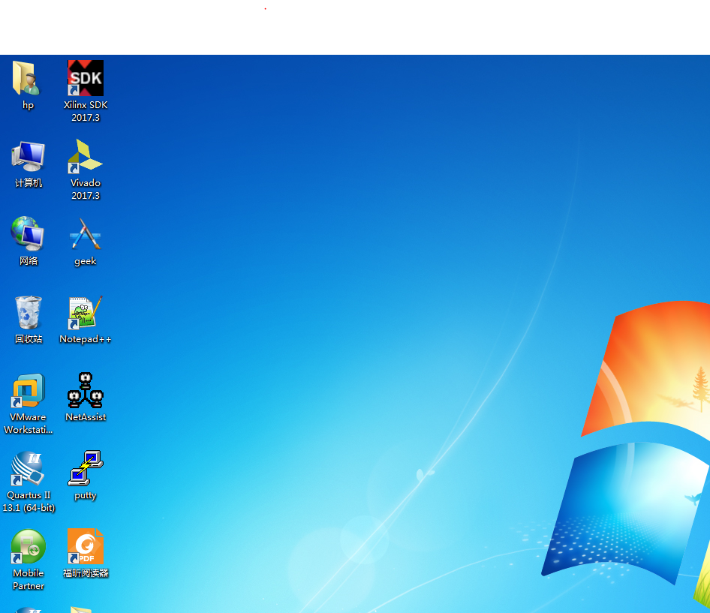
基于ARM的模块方式驱动程序实验
实验步骤
1. 找到VMWARE，打开Linux虚拟机

Slide 16
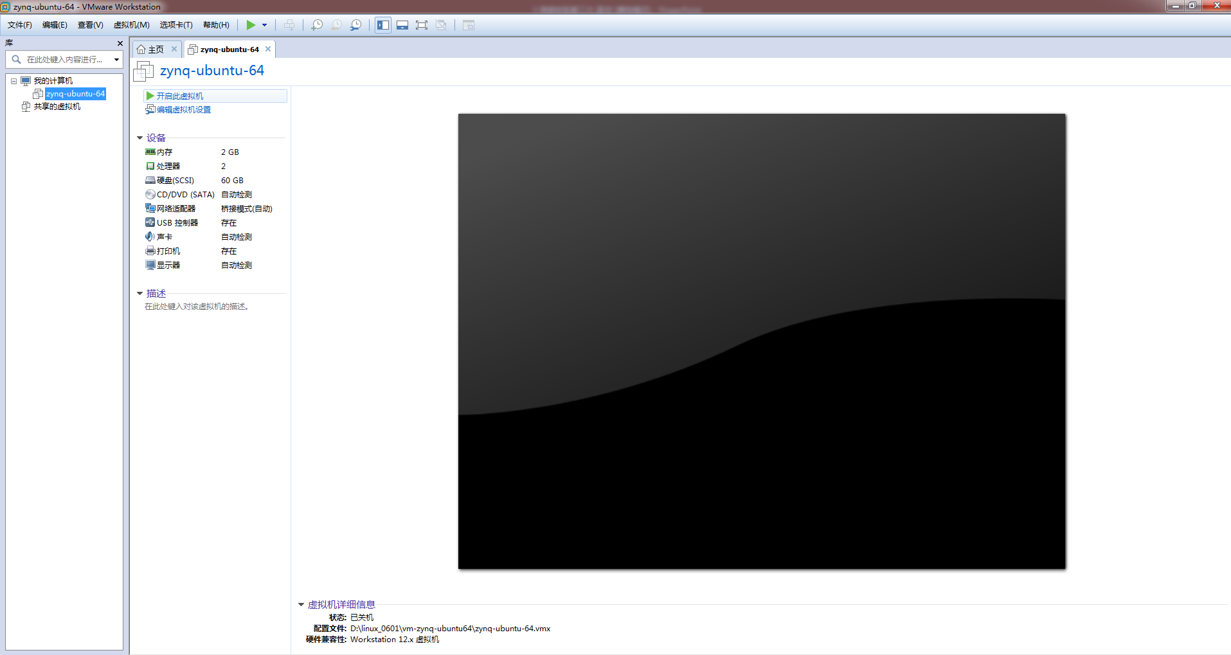
基于ARM的模块方式驱动程序实验
2. 点击启动虚拟机，启动虚拟机
3. 以root身份登陆虚拟机，密码1

Slide 17
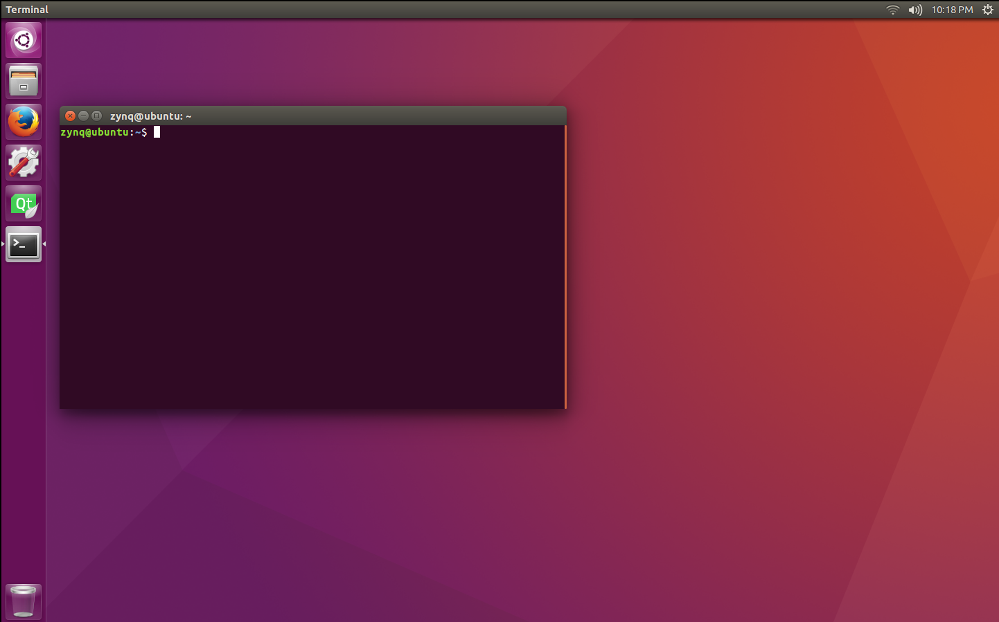
基于ARM的模块方式驱动程序实验
4. 打开终端 ctrl + alt + T

Slide 18
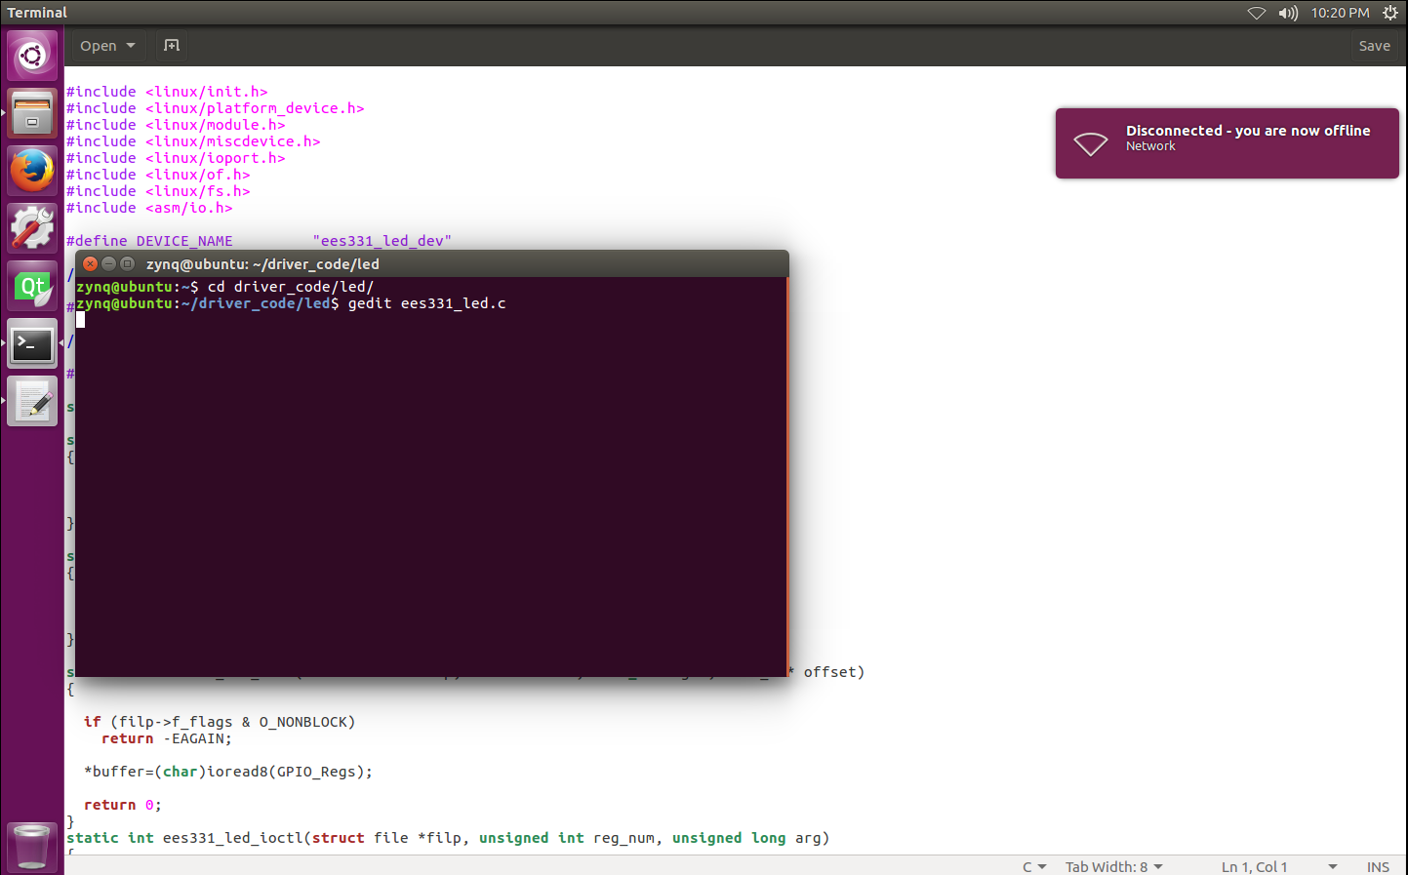
基于ARM的模块方式驱动程序实验
5. 在driver_code/led目录下找到ees331_led.c源文件，双击打开源文件，也可以通过终端命令gedit 打开

Slide 19
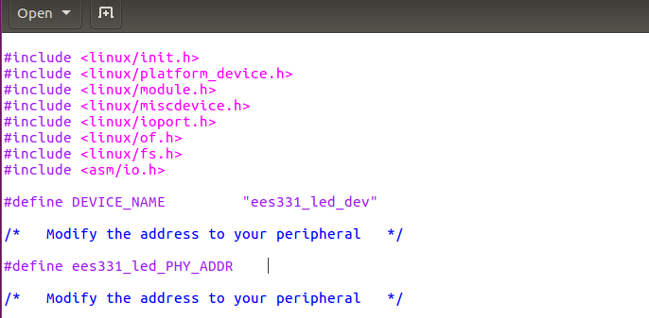
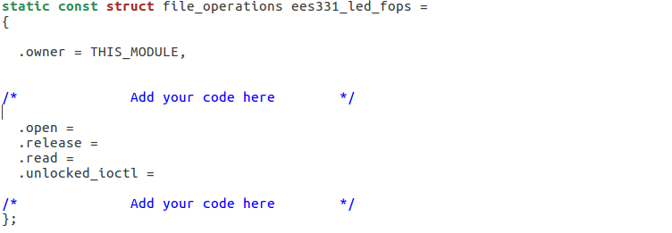
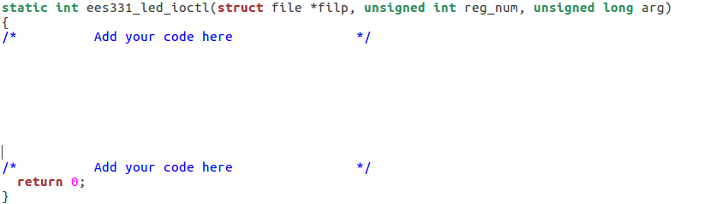
基于ARM的模块方式驱动程序实验
6.自行实现驱动中缺失代码

Slide 20
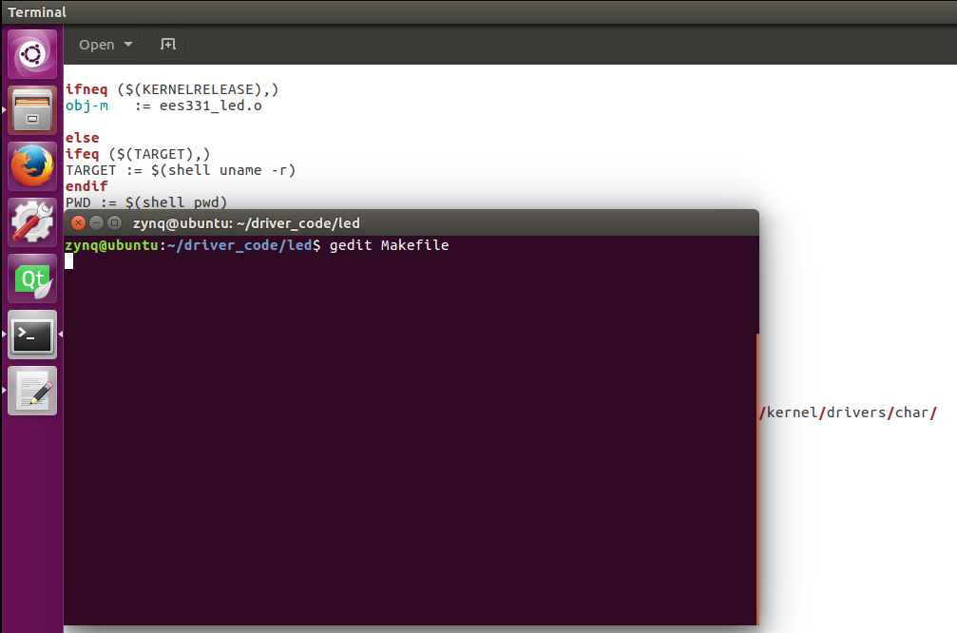
基于ARM的模块方式驱动程序实验
7.在drivr_code/led/目录下打开Makefile文件，修改其中部分
CC = $(CROSS_COMPILE)gcc
KDIR ?= /home/zynq/Downloads/2016.3/linux-xlnx-xilinx-v2016.3

Slide 21
基于ARM的模块方式驱动程序实验
8.对提供的测试程序ledtest.c 进行交叉编译，生成可执行文件ledtest，在终端下输入以下命令：
cd /home/zynq/driver_code/led
进入到led目录下
sudo su （密码：1）
source zynq-env.sh
arm-linux-gnueabihf-gcc ledtest.c -o ledtest
9.对驱动文件进行编译，生成驱动模块ees331_led.ko，在同一个终端下继续输入命令：
make

Slide 22
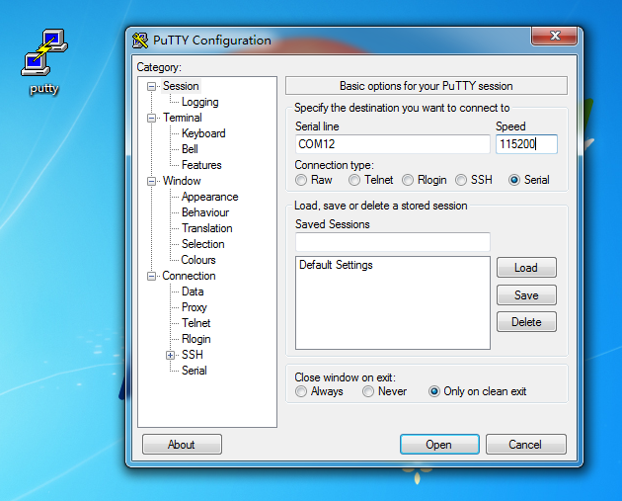
基于ARM的模块方式驱动程序实验
10.在win7系统里打开putty软件，选择对应的com口，波特率选择为115200。
11. putty的窗口里，进入到arm-linux系统里，将ees331_led.ko和 ledtest文件拷贝到SD卡根文件系统的root目录下。
拷贝时，密码为：1
scp zynq@192.168.1.12:~/driver_code/led/ledtest /root
scp zynq@192.168.1.12:~/driver_code/led/ees331_led.ko /root

Slide 23
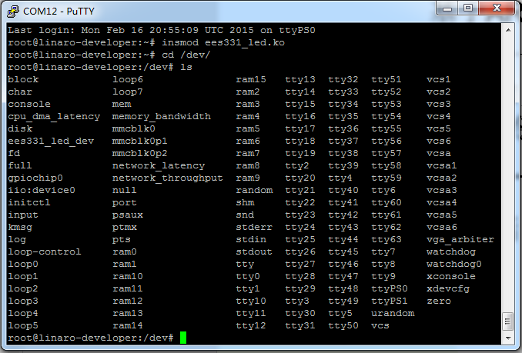
基于ARM的模块方式驱动程序实验
12.在/root(~)目录下执行insmod 命令，将驱动模块动态加载到内核中。
insmod ees331_led.ko
驱动加载成功后，在/dev/目录中用ls命令可以查看到相应的设备。
ls /dev/

Slide 24
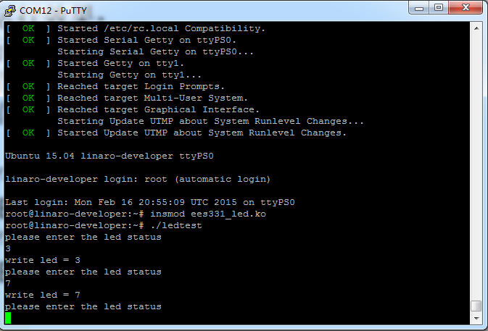
基于ARM的模块方式驱动程序实验
13.返回到/root目录，在/root(~)目录下运行测试程序ledtest，putty的ARM-linux 操作系统的命令行输入：
./ledtest
程序会提示：please enter the led status
输入与希望显示的led 状态对应的ledstatus 值（输入十进制值即可），观察led 的显示情况。Ctrl + c 结束程序

Slide 25
基于ARM的模块方式驱动程序实验
实验程序运行效果：
程序会提示：“please enter the led status”
输入与希望显示的led状态对应的ledstatus值（输入十进制值即可），观察led的显示情况。
例如：
输入数字“3”，对应的二进制数字为00000011
故点亮LED0~LED1
输入数字“4”，对应的二进制数字为00000100
故点亮LED2

Slide 26
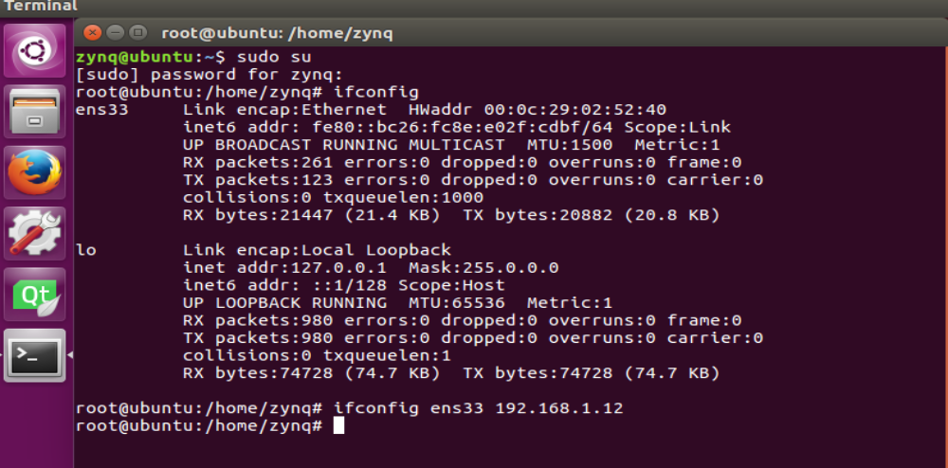
实验注意事项
设置IP步骤（若需要）：
1.sudo du （取得用户权限）
2.ifconfig （查看ip）
3.ifconfig ens33 192.168.1.12 （配置ip）

Slide 27
实验注意事项
查看COM口，右击计算机->管理->设备管理器->端口；
系统启动不了：首先检查硬件连接情况。
注意检查开发板的启动方式为SD卡启动。

Slide 28
三.思考题
1. 驱动里led的地址是怎么查看的？
2. 模块化的最大优点是什么？
3. printk()函数的作用是什么，怎么查看printk函数打印的消息？
4. 文件操作结构体struct file_operations的作用是什么？

Slide 29
2.2基于ARM的串口驱动实验

Slide 30
基于ARM的模块方式驱动程序实验
实验原理
Linux设备驱动程序
驱动的模块式加载和卸载
编译模块
装载和卸载模块
UART驱动的原理

Slide 31
基于ARM的模块方式驱动程序实验
实验原理
uart驱动的原理
EES331在PL端设计了一路UART模块电路，方便学习使用串口功能。该UART经CP2103芯片转换成USB通信方式经过J8的USB2.0母口与外部通信。

Slide 32
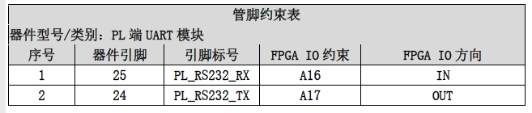
基于ARM的模块方式驱动程序实验
uart对应的具体的管脚如下表所示：

Slide 33
基于ARM的模块方式驱动程序实验
在硬件工程中查看uart的地址。

Slide 34
基于ARM的模块方式驱动程序实验
驱动接口函数用法：
fd = open(uart,O_RDWR | O_NOCTTY);
功能：以读写、非阻塞方式打开设备，uart为设备字符串名。
返回值：fd为设备描述符。
ret = set_opt(fd,9600,8,'N',1);
功能：配置串口的参数为波特率为9600、8位数据位宽、无停止位、奇校验
返回值：ret为0时正确完成配置，为-1时出现错误。

Slide 35
基于ARM的模块方式驱动程序实验
驱动接口函数用法：
ret = write(fd,buffer_out,size);
功能：将字符串输出到串口设备
参数：第一个参数为设备描述符，第二个参数buffer_out为的char型数据指针，第三个参数为数据字节大小。
返回值：写入正确时，ret等于写入字节大小。
ret = read(fd,buffer_in,size);
功能：从设备读数据，保存到buffer_in中
参数：第一个参数为设备描述符，第二个参数buffer_in为的char型数据指针，第三个参数为数据字节大小。
返回值：读取正确时，ret等于读取字节大小。

Slide 36
基于ARM的模块方式驱动程序实验
设备树
设备树保留着存在于系统中的设备信息。驱动从设备树文件中获取设备信息，包括地址、中断号、中断方式等。
uartlite_0@42C00000 {
reg = <0x42c00000 0x10000>;//寄存器的起始地址 和偏移量
xlnx,baudrate = <0x2580>; //波特率
xlnx,data-bits = <0x8>; //数据位宽
xlnx,odd-parity = <0x0>; //奇偶校验位
interrupt-parent=<0x3>; //中断节点数
interrupts=<0 29 1 >; //中断信息
};
本实验具体步骤请参见实验指导书。

Slide 37
基于ARM的模块方式驱动程序实验
实验步骤
1. 找到VMWARE，打开Linux虚拟机

Slide 38
基于ARM的模块方式驱动程序实验
2. 点击启动虚拟机，启动虚拟机
3. 以root身份登陆虚拟机，密码1

Slide 39
基于ARM的模块方式驱动程序实验
4. 打开终端 ctrl + alt + T

Slide 40
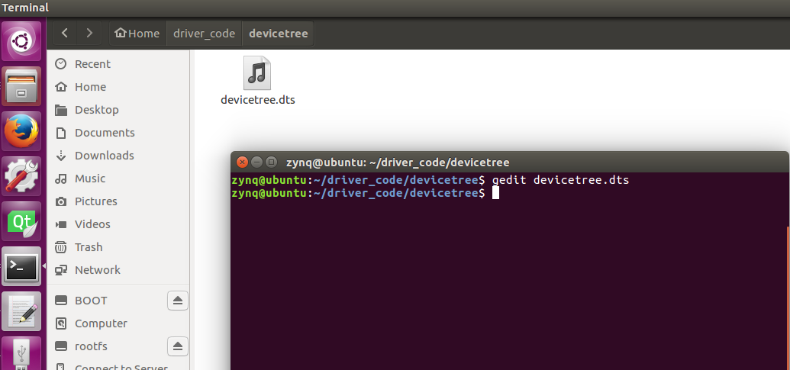
基于ARM的模块方式驱动程序实验
5. 在driver_code/BOOT相应目录下找到devicetree.dts源文件，打开源文件（图中的目录是devicetree目录，实际是BOOT）

Slide 41
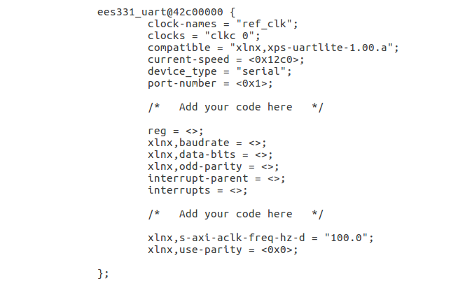
基于ARM的模块方式驱动程序实验
6.自行实现设备树中缺失代码

Slide 42
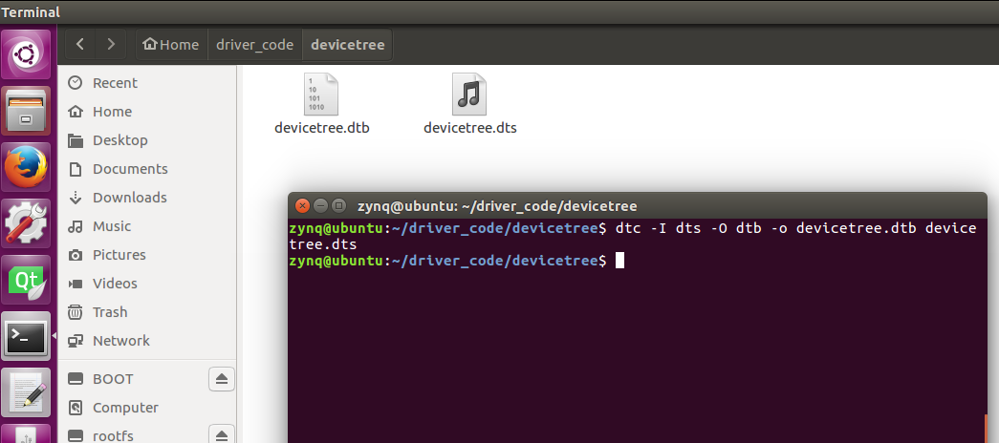
基于ARM的模块方式驱动程序实验
7.将设备树文件dts转换成dtb格式，并通过读卡器将devicetree.dtb拷贝到SD里的BOOT分区里。
dtc -I dts -O dtb -o devicetree.dtb devicetree.dts

Slide 43
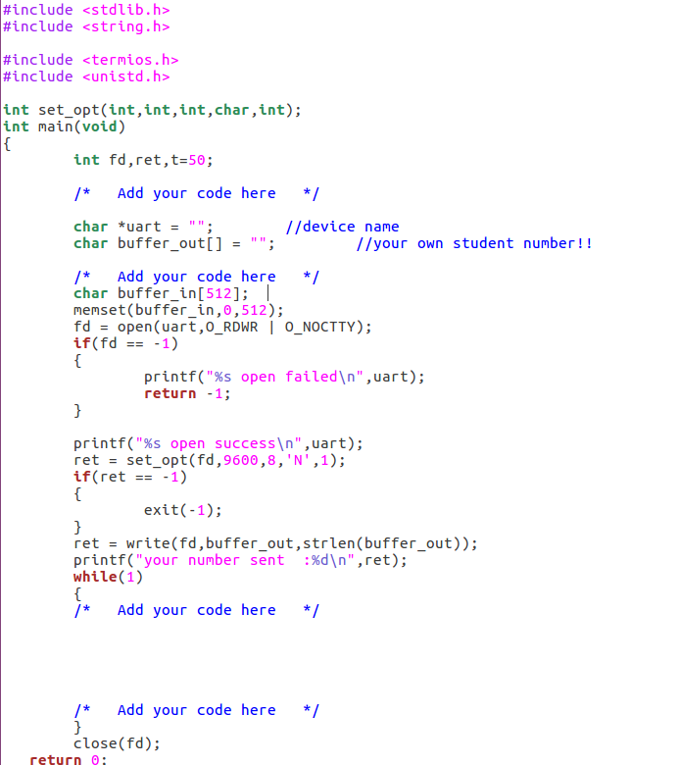
基于ARM的模块方式驱动程序实验
8.在driver_code/uartlite目录下修改测试程序uart.c。

Slide 44
基于ARM的模块方式驱动程序实验
9.对提供的测试程序uart.c 进行交叉编译，生成可执行文件uart，在终端下输入以下命令：
cd /home/zynq/driver_code/uartlite
sudo su （密码：1）
source zynq-env.sh
arm-linux-gnueabihf-gcc uart.c -o uart
10.对驱动文件进行编译，生成驱动模块uartlite.ko，在同一个终端下继续输入命令：
make

Slide 45
基于ARM的模块方式驱动程序实验
11.在win7系统里打开putty软件，选择对应的com口，波特率选择为115200。
12.将uartlite.ko和uart文件拷贝到SD卡的root目录下。
scp zynq@192.168.1.12:~/driver_code/uartlite/uart /root
scp zynq@192.168.1.12:~/driver_code/uartlite/uartlite.ko /root

Slide 46
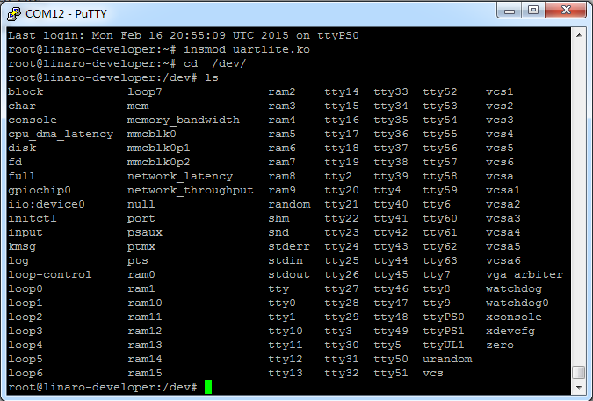
基于ARM的模块方式驱动程序实验
13.putty的窗口里，进入到arm-linux系统里，在/root(~)目录下执行insmod 命令，将驱动模块动态加载到内核中。
insmod uartlite.ko
驱动加载成功后，在/dev/目录中用ls命令可以查看到相应的设备。
ls /dev/

Slide 47
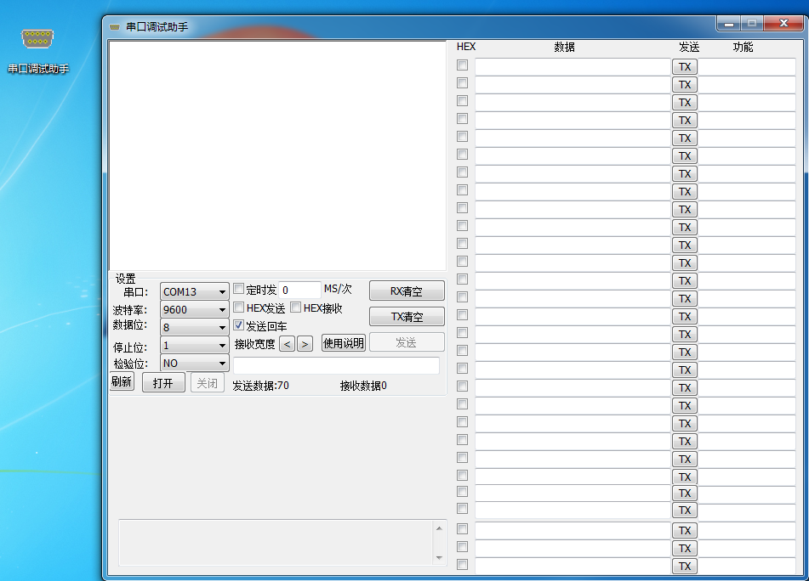
基于ARM的模块方式驱动程序实验
14.用双头usb线将开发板上PL的串口（5上）与上位机连接，打开串口助手，选择对应的com口与波特率9600。

Slide 48
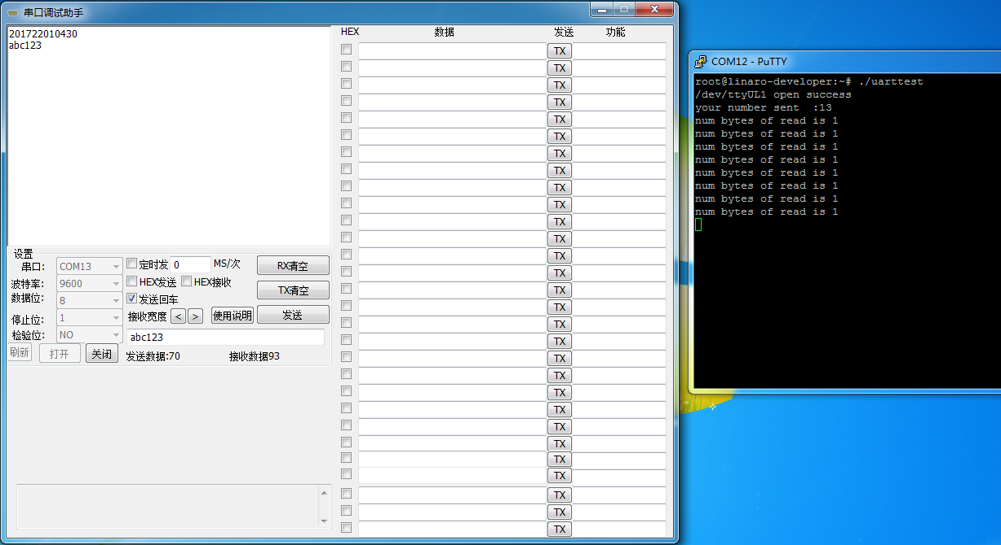
基于ARM的模块方式驱动程序实验
15.在/root（~）目录下运行测试程序uart，putty的ARM-linux 操作系统的命令行输入：
./uart
完成功能：
1）打印学生学号
2）串口助手发送字符
能返回相同的字符。
Ctrl + c 结束程序

Slide 49
实验注意事项
查看COM口，右击计算机->管理->设备管理器->端口；
系统启动不了：首先检查硬件连接情况。
注意检查开发板的启动方式为SD卡启动
（3,4拨码开关拨到off端，其余拨到ON端）。
4.打开putty连接开发板不出信息：
1）回车观察有没有信息
2）按复位键重启系统

Slide 50
实验注意事项
问题情况：系统不能进入到内核系统，只能进入到u-boot命令窗口，在putty窗口输入一下命令：
printenv
setenv loadbootenv 'load mmc 0 ${loadbootenv_addr} ${bootenv}'
saveenv
boot

Slide 51
三.思考题
1. vivado里uart的波特率是怎么查看和修改？
2. 设备树的作用是什么，与驱动程序有什么联系？
3. 文件操作结构体struct file_operations的作用是什么？

